Slide 1
S2 보물 상자
2016.03.17

Slide 2
V1.0 – 2016.03.17 초안 작성
V1.1 - 2016.07.20 고도화 Chris
V1.2 – 2016.08.04 내용 수정 Chris
V1.3 – 2016.08.31 내용 및 UI 수정 Chris
V1.4 – 2016.09.12 보상관련 내용 수정 Chris
V1.5 – 2016.09.19 보물상자 생성 확률 적용에 대한 순서 추가 Chris
V1.6 – 2016.09.20 회수 행군 상세 정보 추가
V1.7 – 2016.09.26 보물상자 생성 방법 내용 수정
V1.8 – 2016.09.30 보물상자 회수 실패 메일 내용 삭제

Slide 3
용어 정의
단 어 | 정의 내용
보물 상자 | 필드 위에 생성되는 오브젝트입니다. 특별한 조건에 의해 생성되며 획득한 유저는 큰 보상을 받습니다.
회수 메일 | 필드 보물상자를 목적으로 하는 행군이 보물상자 오브젝트 타일에 도착했을 때, 보물상자가 존재할 경우 회수 성공 메일. 실패할 경우 아무 알림 없음 ( 행군 공통 내용 )
라이프 타임 | 보물 상자가 생성되었을 때, 필드 위에 머무르는 시간입니다. 라이프 타임이 모두 소모되면 삭제 되며, 보물 상자를 향해 부대가 행군 중이라면 라이프 타임은 소모되지 않습니다.

Slide 4
개요
보물 상자
보물 상자는 필드의 자원지, 몬스터 오브젝트가 삭제된 위치에 일정 확률로 생성되는 오브젝트입니다.
생성된 보물 상자는 라이프 타임을 갖습니다.
여러 레벨의 보물 상자가 존재하며 보물 상자가 생성될 때, 레벨이 결정됩니다. 각 레벨에 따라 다른 보상품을 구성하고 있습니다.
회수 기능을 통해 보물 상자의 보상품이 첨부된 회수 메일을 전투/채집 메일로 받을 수 있습니다.
회수 행군
보물 상자를 향해 부대 하나가 행군을 시작하는 기능입니다. 이 행군을 “회수 행군”이라고 합니다.
운용 가능한 부대 수가 없을 경우, 이 기능을 사용할 수 없으며 회수 행군은 스테미너를 소모합니다
이 행군은 정찰 행군과 같은 속도를 가졌으며 병력을 포함하고 있지 않습니다.
보물 상자가 위치한 타일에 도착했을 때, 회수 메일을 전투/채집 메일로 받습니다.

Slide 5
기능 정의 1
보물 상자의 생성
보물 상자는 필드의 자원지, 몬스터 오브젝트가 유저 액션을 통해 삭제될 때, 일정 확률로 삭제된 해당 오브젝트 위치에 1개가 생성됩니다.
생성 확률이 적용되어 보물 상자가 필드 위에 생성될 때, 보물 상자의 레벨이 확률에 의해 결정됩니다.
자원지( Farm, LumberCamp, Quarry, IronMine )을 유저가 점령한 뒤, 모든 자원이 채집되어 삭제되는 것을 기준으로합니다.
몬스터는 유저가 토벌에 성공하여 몬스터 오브젝트가 삭제되는 것을 기준으로 합니다.
레이드 몬스터는 포함되지 않습니다. 소형, 대형 몬스터에 대해서만 적용됩니다.
보물 상자 생성 확률과 레벨별 생성 확률은 데이터 테이블에 명시된 정보를 기준으로 합니다.
생성된 보물 상자는 라이프 타임을 갖게 되며 유저 액션을 통해 회수 기능을 사용할 수 있습니다.
보물 상자는 필드 위에 동시에 n개까지 존재할 수 있습니다. ( 개수를 GameConst 에 정의된 내용을 기준으로 합니다. )
보물 상자의 삭제
보물 상자는 유저의 회수 기능을 통해 출발한 행군 부대가 해당 보물 상자 좌표에 도착하면 삭제됩니다.
보물 상자의 라이프 타임이 끝나면 삭제됩니다.
보물 상자 레벨
보물 상자 레벨은 5개의 레벨로 나뉘어져 있습니다.
각 레벨마다 구성하고 있는 보상품이 다릅니다. ( 레벨별 보상은 FixReward 테이블에 정의합니다. )
보물 상자 보상품 종류
보물 상자 보상품은 인벤토리에 추가되는 보상으로만 구성합니다. ( FixReward 로 구성될 예정입니다. )
인벤토리에 추가되는 보상 : 자원 상자, 크라운 상자, 가속 아이템, 영주 경험치.

Slide 6
기능 정의 2
보물 상자의 생성 방법
보물 상자는 서버내 보물 상자 생성률과 시간을 백분률한 값을 비교하여 생성합니다.
보물 상자 생성률은 일일 최대 생성 개수와 현재 생성된 보물 상자 개수를 사용한 값을 기준으로 백분률을 진행합니다. ( 현재 생성된 상자 개수 / 일일 최대 생성 개수 * 100 ) <- 이것을 보물상자 백분률이라고 합니다.
시간 백분률은 일 기준 시간인 24시간을 초 단위로 환산한 값과 현재 시간을 초 단위로 환산한 값을 기준으로 백분률을 진행합니다. ( 현재 시간의 초 단위 / 하루 기준 시간의 초 단위 * 100 ) <- 이것을 시간 백분률이라고 합니다.
보물상자 백분률이 시간 백분률보다 낮을 때에만 보물상자가 생성됩니다.

Slide 7
기능 정의 3
회수 행군
보물 상자 좌표를 향해 스테미너를 소모하여 행군 부대 하나가 출발하는 것을 회수 행군이라고 합니다.
보물 상자 팝업에 존재하는 회수 버튼을 통해 사용되는 기능이며 스테미너를 소모합니다.
이 행군 부대는 정찰 행군과 같은 속도를 갖게 되며 병력을 포함하지 않는 행군입니다.
운용 가능한 부대 수 하나를 차지하며, 운용 가능한 부대가 없을 때에는 사용할 수 없습니다.
보물 상자 좌표에 도착하면 즉시 회군을 시작합니다.
여러 유저가 하나의 보물 상자를 향해 회수 기능을 사용할 수 있습니다.
한 명의 유저가 하나의 보물 상자를 향해 회수를 여러 번 사용할 수 없지만 다수의 보물 상자를 향해 회수 기능을 사용할 수 있습니다.
보물 상자를 향해 부대가 행군하는 도중 보물 상자가 사라지거나 다른 오브젝트로 변경된 경우, 회군하지 않고 행군을 유지합니다.
행군 중, 사용 가능한 유저 액션 버튼
필드 보물상자를 향해 행군 중일 때 1. 행군 가속 2. 행군 소환 * 행군 중, 유저 액션에 의해 강제로 행군이 취소되어 타운으로 복귀 될 수 있습니다.
유저의 타운을 향해 회군 중일 때 1. 행군 가속 * 회군 중, 유저 액션에 의해 강제로 유저의 타운으로 복귀될 수 있습니다.
참고 기획서 ( 행군 1.4 ) 이벤트 오브젝트 행군 : https://docs.google.com/presentation/d/14_rWqqUyPNUFxJwxX3njHOgIgKG58jQLZgWFT4zhotU/edit#slide=id.p37

Slide 8
기능 정의 4
회수 메일
회수 메일은 보물 상자 회수를 통해 출발한 행군 부대가 해당 보물 상자 좌표에 도착했을 때, 보물 상자 오브젝트가 존재하는 경우 보내집니다.
보물 상자 오브젝트가 삭제되고 해당 유저에게 전투/채집 메일타입으로 보상품을 표시한 결과 메일을 보냅니다.
보물 상자의 보상품은 보물 상자의 회수를 성공하는 즉시 유저에게 지급합니다.
보물 상자가 표시하는 정보
보물 상자 팝업에서 해당 보물 상자의 라이프 타임을 표시합니다.
다수의 유저가 보물 상자를 향해 행군을 진행 중이어도 라이프 타임은 연장되지 않습니다.
보물 상자에서 획득할 수 있는 아이템을 표시합니다. ( 모든 레벨의 보물 상자 팝업에 공통된 정보가 표시됩니다. )
도움말 버튼을 통해 도움말 팝업을 호출하여 보물 상자에 대한 도움말을 확인할 수 있습니다.
보물 상자 예외사항
몬스터와 자원지 오브젝트의 생성 최대 제한 개수와는 별개의 최대 제한 개수를 갖고 있습니다.
보물 상자가 이미 최대 제한 개수만큼 생성이 되어있는 경우, 보물 상자를 생성하지 않습니다.
보물 상자가 생성되어야 하는 위치에 다른 필드 오브젝트가 생긴 경우 보물 상자를 생성하지 않습니다.

Slide 9
사양서
보물상자 속성
TreasureBoxType | FO_Food | FO_Wood | FO_Stone | FO_Iron | FO_SmallMonster | FO_LargeMonster | long | FixRewardIDX
보물상자 타입 | 농장 | 벌목장 | 채석장 | 철광산 | 소형 몬스터 | 대형 몬스터 | 보물상자 라이프타임 | 보상품 목록
TBT_Diamond | 5 | 5 | 5 | 5 | 5 | 10 | 7200 | 1111
TBT_Platinum | 15 | 15 | 15 | 15 | 15 | 10 | 7200 | 1112
TBT_Gold | 15 | 15 | 15 | 15 | 15 | 15 | 7200 | 1113
TBT_Silver | 15 | 15 | 15 | 15 | 15 | 15 | 7200 | 1114
TBT_Bronze | 50 | 50 | 50 | 50 | 50 | 50 | 7200 | 1115
GameConst 에서 참고하는 정보
보물상자의 생성확률
보물상자의 최대생성개수
보물상자 생성 확률 적용에 대한 순서
필드 오브젝트가 유저 액션에 의해 삭제 되었을 때
현재 시간 비율보다 보물상자 생성 비율이 낮을 때, 생성됩니다.
GameConst 의 보물상자 생성확률 계산
데이터 테이블의 보물상자 등급별 생성확률 계산
보물상자 생성
현재 시간 비율보다 보물상자 생성 비율이 높으면 생성하지 않습니다.
보물상자 회수 메일
메일별 규격정보 참고

Slide 10
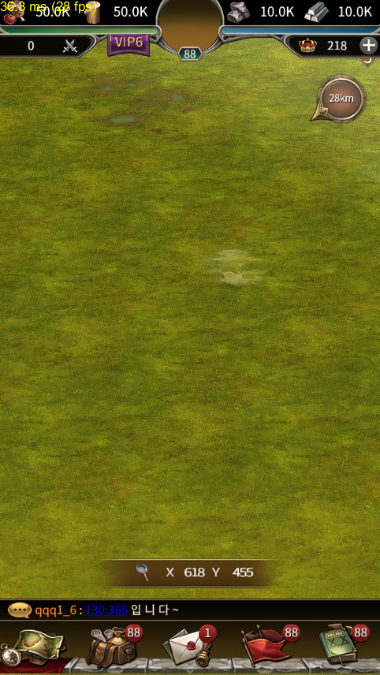
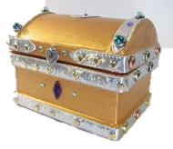
보물 상자 UI – 필드
보물 상자는 몬스터, 자원 오브젝트가 유저 액션에 의해 사라졌을 때, 해당 위치에 생성됩니다.
몬스터 오브젝트의 경우, 유저가 사냥에 성공하여 삭제되었을 때 몬스터 오브젝트가 존재하던 타일에 보물 상자가 생성됩니다.
자원지 오브젝트의 경우, 유저가 자원 채집에 성공하여 삭제되었을 때 자원지 오브젝트가 존재하던 타일에 보물 상자가 생성됩니다.
보물 상자는 몬스터, 자원지 오브젝트가 삭제된 곳에 생성 된다.
보물 상자는 이펙트로 효과를 주어 시선을 유도 한다.
터치 하면 가능한 액션이 나온다.
보물 상자는 레벨이 나뉘어져 있습니다.
다섯 단계의 레벨로 나뉘어져 있으며, 높은 레벨의 상자일수록 좋은 보상품을 구성하고 있습니다.

Slide 11






보물 상자 UI – 터치했을 경우
보물 상자에 대한 도움말 팝업 호출 버튼
해당 보물 상자의 남은 라이프 타임
보물 상자
해당 보물 상자의 획득 가능한 물품 보상품이 더 있는 경우, 좌우 스크롤을 통해, 보상품을 추가로 확인할 수 있습니다.
사라지는 시간 : 00:00:00
획득 가능한 보상
회수하기 버튼을 누르면, 즉시 타운으로부터 보물 상자 오브젝트를 향해 정찰 부대가 출발합니다. 이때, 운용 가능한 부대 수가 없을 경우 회수 불가 팝업을 호출합니다.
식량 000
목재 000
석재 000
철광석 000
크라운 000
회수하기

Slide 12
보물 상자 UI – 도움말 팝업
보물 상자
보물 상자에 대한 도움말 팝업창 팝업창 이외의 화면을 터치하면, 본래 UI로 돌아갑니다.
보물 상자
영주님, 몬스터나 자원 채집하고 돌아오실 때 잘 확인하고 계십니까? 드물게 보물 상자가 나타나는 경우가 있다고 합니다. 보물 상자에 무엇이 들어있는지 정확히 아는 사람은 없다고 하니 직접 찾아보시는 것은 어떻습니까?
사라지는 시간 : 00:00:00
획득 가능한 보상
식량 000
목재 000
석재 000
철광석 000
크라운 000
회수 하기

Slide 13
보물 상자 UI – 회수 불가 팝업
회수 버튼을 눌렀을 때, 유저가 운용 가능한 부대 수가 부족할 때 호출되는 팝업입니다. VIP 활성화 : VIP 정보 화면으로 이동합니다. 기술연구 : 타운으로 진입한 뒤, 기술 연구 화면으로 이동합니다.
보물 상자
현재 n개의 부대만 출정할 수 있습니다.
VIP 8이상의 VIP를 활성화하거나 기술 연구를 통해 행군부대를 1개 추가할 수 있습니다.
사라지는 시간 : 00:00:00
획득 가능한 보상
VIP 활성화
기술 연구
식량 000
목재 000
석재 000
철광석 000
크라운 000
회수 하기

Slide 14
보물 상자 UI – 알림 팝업
보물 상자
사라지는 시간 : 00:00:00
영주님, 하나의 보물 상자에는 하나의 부대만 보낼 수 있습니다.
획득 가능한 보상
식량 000
목재 000
석재 000
철광석 000
크라운 000
회수 하기

Slide 15
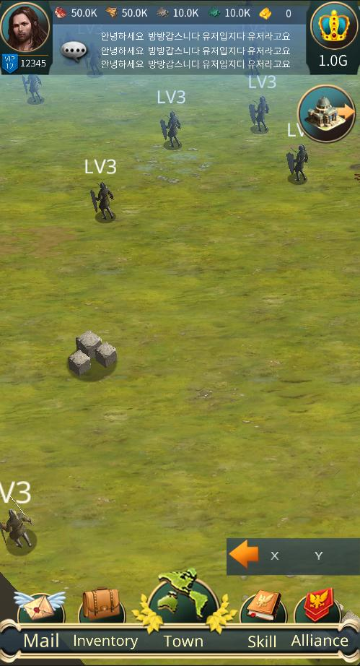






보물 상자 UI – 행군 부대 터치 시
행군 소모 시간 표시
행군 중
hh:mm:ss
행군 부대 즉시
회군 아이템 사용
부대 행군 속도
상승 아이템 사용
(KOR) 호롤룰루
출정
To X:9999, Y:9999
닉네임 정보 및
이동 좌표 정보 표시
이동 선 표시

Slide 16
보물 상자 UI – 회군 아이템 사용 화면
행군 소환
보유 아이템 목록
(상하 스크롤)
아이템
Icon
아이템 명칭
아이템 관련 설명 표시
2줄까지 표현합니다.
사용
보유:99
아이템 아이콘 /
보유 수량 표시
해당 아이템 사용
버튼
아이템 명칭 /
효과 설명
월드맵 화면으로
이동
←

Slide 17

보물 상자 UI – 행군 속도 가속 아이템 사용 화면
행군 가속
보유 아이템 목록
(상하 스크롤)
아이템
Icon
아이템 명칭
아이템 관련 설명 표시
2줄까지 표현합니다.
사용
보유:99
아이템 아이콘 /
보유 수량 표시
해당 아이템 사용
버튼
아이템 명칭 /
효과 설명
←

Slide 18
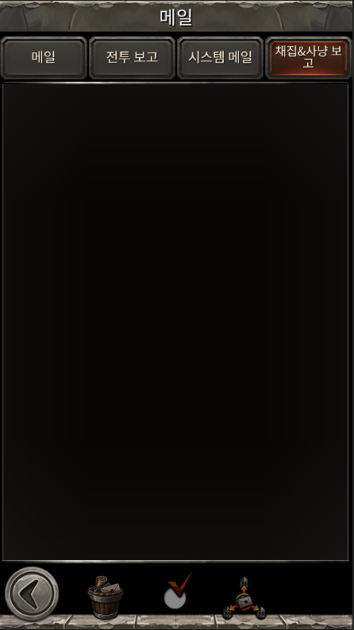





회수 리포트 – 회수 메일
보상품이 4종류 이상이 될 때에는 스크롤을 통해 다른 보상품을 확인할 수 있어야 합니다.
회수 성공
X 1100 : Y 1100
2016.09.12 04:51
필드 보물상자 Lv.1
식량
영주 경험치
+999,999,999
+999,999,999
목재
석재
+999,999,999
+999,999,999
보물상자 아이콘 표시

